Slide 1
Берегите воду.
МОУ Медведская СОШ
Классный час в 5 классе
Классный руководитель: Бисерова Елена Александровна
2010

Slide 2
Вода - самое распространенное на поверхности Земли химическое соединение и вместе с тем самое удивительное. Она - единственное вещество, встречающееся в природе одновременно во всех трех агрегатных состояниях - твердом, жидком и газообразном. Вода - универсальный растворитель, она растворяет больше солей и других веществ, чем любое другое вещество. Вода имеет очень редкую способность расширяться при замерзании, благодаря чему лед имеет плотность меньше единицы и плавает на воде, остающейся под ним в жидкой фазе, где водные организмы не замерзают. Вода - очень прочное химическое соединение. Вода имеет самое большое из всех жидкостей поверхностное натяжение, что обусловливает ее высокую капиллярность. Газообразная вода - водяной пар легче воздуха, благодаря чему возможно образование облаков, перенос воды в атмосфере и выпадение осадков.

Slide 3
Такая нужная вода…
Человеку каждый день необходима вода для питья и приготовления пищи. Не так уж вроде и много воды требуется для этого - примерно 2,5-3 л в сутки на человека, но это 1 м3 в год. Однако это особая вода, питьевая. К ней предъявляются повышенные требования по чистоте, она не должна содержать вредных для здоровья примесей и патогенных микробов.
Вода нужна людям каждый день и для других целей, поэтому очень важно ее рационально и бережно расходовать, поскольку запасы ее на Земле не так уж и безграничны. Если доступным для организмов суши ресурсом пресной воды считать только постоянно возобновляемые запасы воды в почве, биомассе, реках и озерах, то их суммарный статический объем составляет всего 0,014% общего количества воды на планете. Хозяйственные эксплуатационные ресурсы пресной воды еще меньше, хотя и включают подземные воды, не доступные для биоты. Бoльшая часть запасов пресной воды сосредоточена в материковых льдах, главным образом Антарктиды

Slide 4
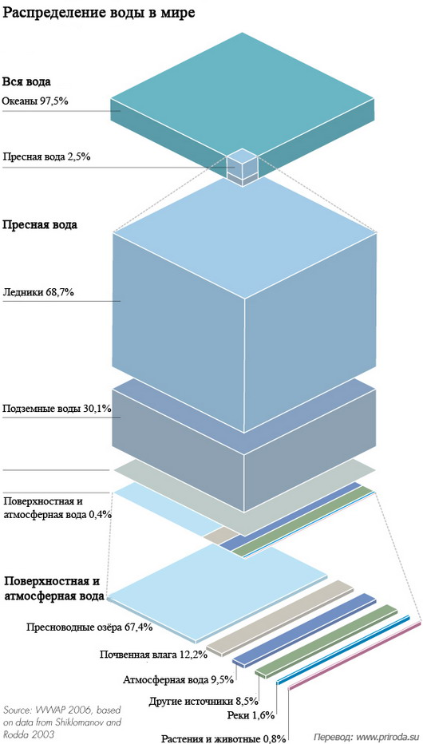

Slide 5
75% поверхности Земли покрыто водой. 97,5% всей воды планеты сосредоточено в океанах, и только 2,5% воды является пресной. 70% от всего количества пресной воды заключено во льдах. Из оставшихся 30% большая часть пресной воды загрязнена, и только 1% можно назвать чистой водой (около 0,007% всей воды Земли пригодно к "прямому" употреблению человеком без предварительной доочистки). 70% пригодной к употреблению воды расходуется на ирригацию, 22% забирается промышленностью и только 0,08% используется в быту.

Slide 6
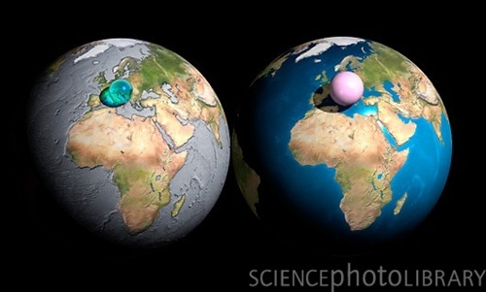
Этот маленький голубой шарик на фоне Земли представляет объем всей воды на нашей планете. 1.4087 миллиарда кубических километров. Включая моря, ледяные шапки, грунтовые воды, реки, озера, облака и прочее.
Второй маленький шарик показывает нам, какой объем занял бы весь воздух нашей атмосферы, если сгустить его до плотности морской воды

Slide 7
Мы навстречу сегодня пришли,
Чтоб вновь говорить о проблемах Земли.
Пусть услышат нас все, и конечно поймут,
И к полезным делам поскорей перейдут.

Slide 8
Воды на Земле много, от 100% -ов она занимает 73% - поверхности планеты. Но пресная вода, которую мы пьем, используем для других целей, где водятся ценные породы рыб – составляет 35% от всех водных запасов Земли. Чистой воды стало меньше, так как реки и озера из-за вырубки лесов, пересыхают. Их загрязняют химическими веществами, различными отходами. На поверхности морей и океанов образуются нефтяная пленка.
Природа не успевает очищать воду от загрязнений.

Slide 9
Россия располагает большими запасами подземных вод, их потенциальный ресурс оценивается в 230 км3 в год, из которых 60% приходится на Европейскую часть РФ. Средняя водообеспеченность населения у нас одна из самых высоких в мире. Для сравнения: США - 320, Великобритания - 170, Япония - 125, Индия - 65, Ирак - 16 л в сутки. Однако по сравнению со многими другими странами пресная вода у нас расходуется крайне неэкономно. В то же время в ряде районов на Юге России, в Поволжье и в Зауралье существуют трудности с обеспечением населения качественной питьевой водой.

Slide 10
Мини-проект «Чистая вода»
Проблема: Каково же состояние водных ресурсов в нашем селе?
Давайте проведем исследование проб питьевой воды.
А также выясним, что в нашем селе мешает быть воде чистой.
Как ее решить
Чем могу помочь я и мои друзья

Slide 11
Ученик
Я не хочу, чтоб речка высыхала,
Где плещет столько рыбок золотых,
Где пляшет резво лодка у причала,
Где теплый вечер так порою тих!
Пусть на земле не умирают реки,
Пусть стороной обходит их беда,
Пусть чистой остается в них навеки
Студеная и вкусная вода.

Slide 12
Некоторые факты:
- В большинстве стран мира на человека приходится 9,5 л потребляемой воды в сутки (для сравнения средне-статистический американец в сутки потребляет 80-100 литров воды).
- 11,3 миллиардов долларов США необходимо, чтобы обеспечить жителей развивающихся стран Азии и Африки пресной водой приемлемого качества и организовать отведение сточных вод.
- 88% смертей от диареи вызвано употреблением некачественной воды (в абсолютных цифрах: 1,5 миллиона из 1,9 миллионов детей в возрасте до пяти лет погибает в результате употребления некачественной воды). То есть 18% всех случаев гибели детей в возрасте до 5 лет происходит из-за использования в быту некачественной питьевой воды (каждый день умирает 4000 детей).
- 35 миллиардов долларов США ежегодно тратят жители развитых стран мира, покупая воду в бутылках.
- 2,7 тонн пластмассы каждый год расходуется на производство пластиковых бутылок, в которые затем разливается вода. 86% этой пластмассы оказывается в окружающей среде, вызывая гибель живых организмов.

Slide 13
Если человек слегка изменит свои пристрастия, то количество потребляемой воды, приходящееся на одного человека в сутки, можно снизить на 8664 литров – это приблизительно 8,7 кубометров воды! Таким образом, в месяц каждый человек может экономить 261 кубометр воды. Один кубический метр воды в России стоит около 10 рублей, в других странах в среднем 70 рублей. Рекордсменом по стоимости воды из западных стран является Голландия. Здесь кубометр стоит 130 рублей. В денежном эквиваленте экономия воды составит в России 2610 рублей в месяц на человека, в среднем по миру 18270 рублей, а в Голландии 33930 рублей на человека в месяц.

Slide 14
Мини-проект «Экономим воду»
Проблема: мало питьевой воды.
Как я могу экономить воду?
Посчитаем…

Slide 15
Мир, которому я доверяю…
Известный писатель Михаил Михайлович Пришвин сказал: «Берегите природу! Если будет вода и ни одной рыбки – я не поверю воде. И пусть в воздухе кислород, но не летает в нем ласточка - я не поверю и воздуху. И лес без зверей с одними людьми – не лес…

Slide 16
Мини-проект «Мы любим воду»
Проблема: надо научить людей любить воду.
Найди самые важные слова о воде.
Создай самые прекрасные изображения воды.
Нарисуй плакат: «Берегите люди воду!»

Slide 17
Источники:
www.priroda.su

